Slide 1






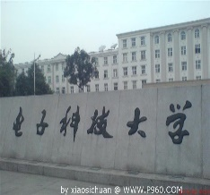


现代电子信息系统综合实验
实验题目：小车快速精确定位设计与实现
指导教师： 王 军、习友宝
熊万安、赵宏飞

Slide 2



应用范例三

Slide 3
  知识点回顾
  1、延时与定时基本使用方法
  2、实验三：定时中断
  3、定时中断的使用
  4、实验四：数码管动态扫描
  5、数码管扫描原理
  6、秒表的使用
  7、课堂作业情况

Slide 4

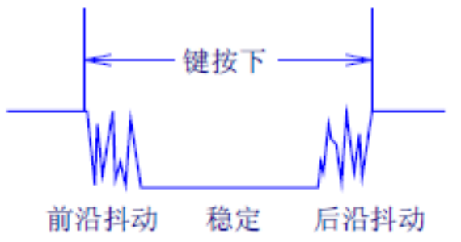
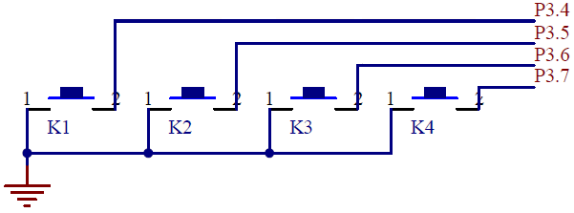
3
人机交互应用
  按键扫描原理及应用
  按键电路：独立按键与阵列按键
  按键识别：定时查询与外部输入中断
  按键的消抖及处理方法
  按键扫描查询周期
  按键的抬起确认
while( KeyScan() != '\0'); //等待松开按键
//思考：等待按键抬起有什么好处？本程序的对应语句存在什么隐患？
按键提示音：确认按下后使能蜂鸣器，延迟100ms后关闭。

Slide 5
3
人机交互
课堂作业三：
设计一个0.01秒精度的秒表，从00.00秒~19.99秒循环正计时并显示在数码管上；
设置一个报警门限值，范围08~12，初始门限值为10，选取两个按键可以对其进行加、减操作，并显示在数码管上；
当秒表数值大于该门限值，则发出声光报警，即用一个发光二极管指示灯闪烁，点亮0.1s，熄灭0.3s表示光报警；用蜂鸣器响0.1s，静音0.3s表示声报警；
再增加一个按键用于控制秒表暂停或继续计时。暂停期间，声光报警失效。
请老师验收该作业并记录，注意保留全部工程文件。

Slide 6
4
数模转换ADC
模数转换简介
模数转换器（简称A/D转换器或ADC，Analog to Digital Converter），A/D转换的作用是将时间连续、幅值也连续的模拟信号转换为时间离散、幅值也离散的数字信号。
转换分辨率：A/D转换器的分辨率以输出二进制（或十进制）数的位数来表示。理论n位输出的A/D转换器能区分2^{n}个不同等级的输入模拟电压，能区分输入电压的最小值为满量程输入的1/2^{n}。在最大输入电压一定时，输出位数愈多，分辨率愈高。
转换时间：指A/D转换器从转换控制信号到来开始，到输出端得到稳定的数字信号所经过的时间。实际应用中，必须从系统精度要求、转换速度、输入模拟信号的范围以及输入信号极性等方面综合考虑A/D转换器的选用。

Slide 7
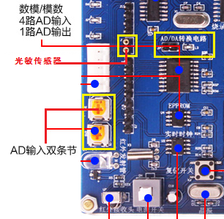
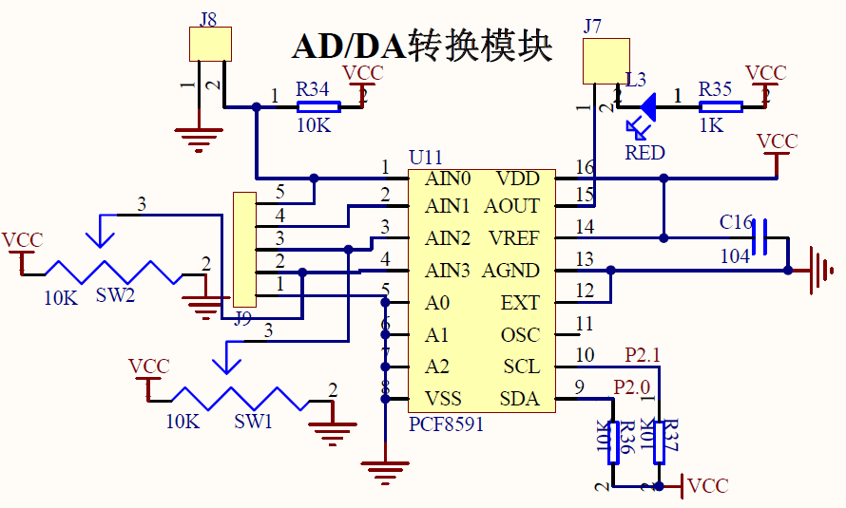
4
数模转换ADC
PCF8591简介
PCF8591是一个单片集成、单独供电、低功耗、8-bit CMOS数据采集器件。具有4个模拟输入、1个模拟输出和1个串行I²C总线接口。PCF8591具有多路复用模拟输入、片上跟踪和保持、8位模数转换和8位数模转换等功能。最大转换速率取决于I²C总线的最高速率，控制和数据信号都是通过双线双向I²C总线以串行的方式进行传输。

Slide 8
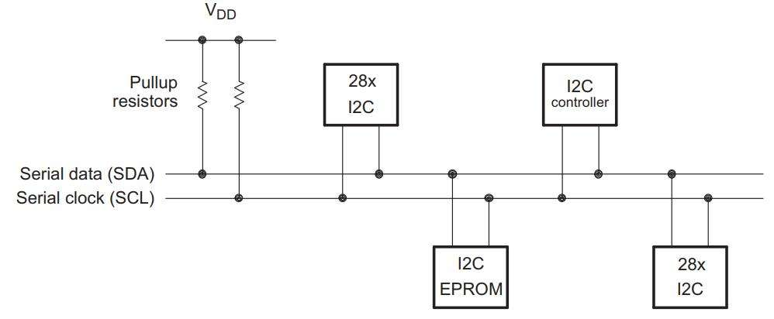
4
数模转换ADC
了解I²C总线
I²C总线是一种简单的双向二线制串行通信总线，已经成为业界嵌入式应用的标准解决方案，被广泛地应用在各式各样基于微控器的专业、消费与电信产品中，作为主流的管理总线。多个符合I²C总线标准的器件都可以通过同一条I²C总线进行通信，而不需要额外的地址译码器。
I²C由两根信号线组成，一根是串行数据线SDA，另一根是串行时钟线SCL。不同器件的 SDA 与 SDA 之间、SCL 与 SCL 之间可以直接相连
I2C总线的数据传送包括起始信号、终止信号、字节传送与应答等，详细的时序控制不在本课程讲解，可以查阅资料自学。

Slide 9
4
数模转换ADC
I²C总线驱动PCF8591函数说明
函数名：Pcf8591_SendByte(unsigned char addr,unsigned char channel)
函数功能：写入一个控制命令
函数输入：addr（器件地址），channel（转换通道）
函数名：unsigned char PCF8591_RcvByte(unsigned char addr)
函数功能：读取一个字节转换值
函数输出：dat
关于ADC（PCF8591）范例的问题：
A/D转换周期总是在发送一个有效的读模式地址到PCF8591设备后开始。
A/D转换周期在应答时钟脉冲的后缘触发，所以每次ADC读取的数据总是上一次转换的结果。
多通道转换读取时，函数PCF8591_SendByte(AddWr,N)中的N指向需要下一次转换的通道。
紧接着的PCF8591_RcvByte(AddWr);读取的不是它上一句指示的通道，而是前一次的。
假如不是多个通道分时转换，只考虑一个通道，那么N就只是需要转换的通道号，相当于读数据滞后一次。

Slide 10
4
数模转换ADC
自定义库函数操作
系统应用程序的编程初期
提取某个功能的全部语句
构成多个子函数
组合完整功能的全部子函数
构成自定义库函数及对应的头文件
引用和调用
遵循的原则：
功能类似或相关的一组函数写在同一个头文件中；
头文件命名应简单，而且可以通过文件名得知内部函数功能；
头文件名由数字、字母、下划线组成，不要有空白字符或其它符号；
为防止头文件重复引用，或嵌套引用，头文件应使用条件编译包含；
头文件中，应遵循先类型定义，后函数声明的顺序；
当头文件函数声明中，用到其它头文件中定义的类型时，在头文件开始处进行引用。

Slide 11

4
数模转换ADC
自定义库函数操作
课堂练习（自学）
对照教案文件夹内的“学会简单的自定义库函数操作方法.docx”文件，完成PCF8591自定义库函数和头文件的操作。
注意操作步骤：
新建“PCF8591.h”文件到工程文件夹内
拷贝“PCF8591.h”模板到文件
剪切PCF8591相关必备定义，形成函数声明
添加“PCF8591.c”文件到工程文件内
PCF8591.c引用头文件
剪切PCF8591相关函数
主程序引用PCF8591.h头文件
编译、下载，对比运行效果

Slide 12
Thank You !

